Slide 1
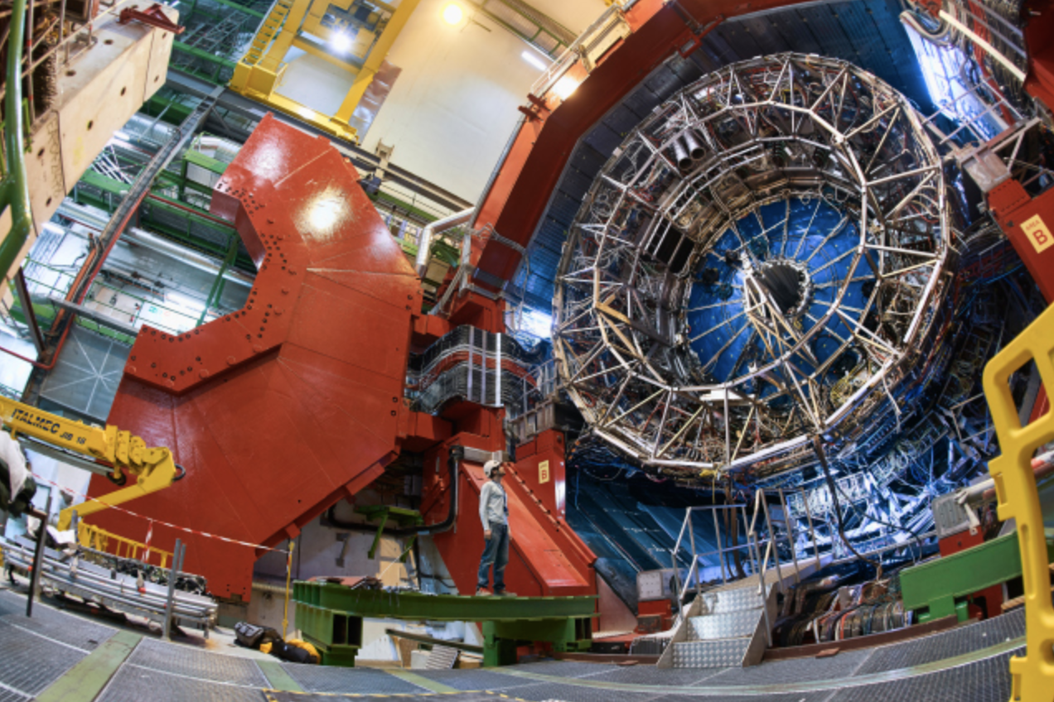
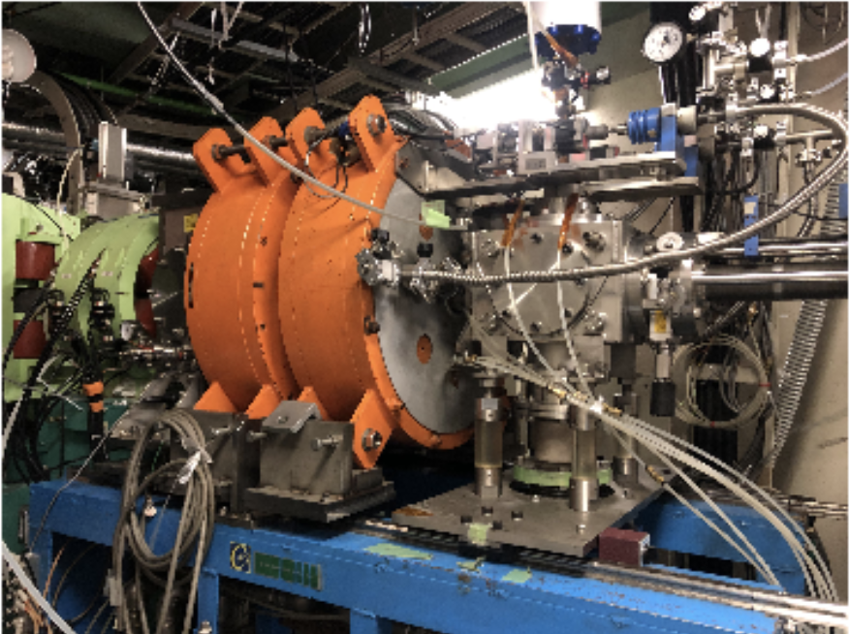

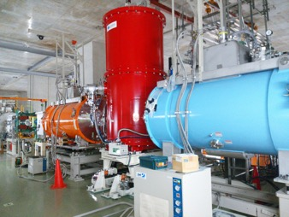
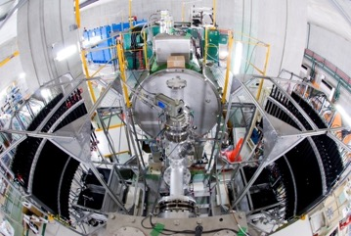
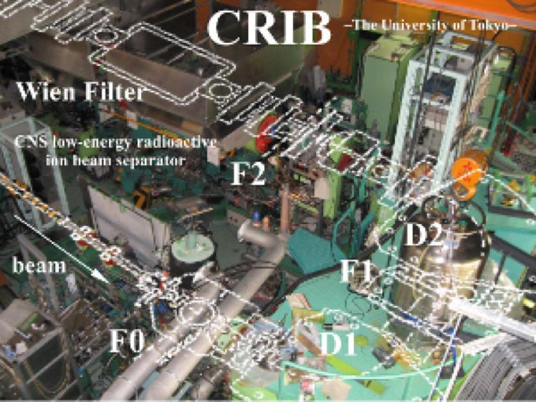
原子核科学研究センター
(Center for Nuclear Study)
の研究紹介
理学系研究科
郡司 卓
A2 サブコース合同 大学院入試ガイダンス 2022

Slide 2
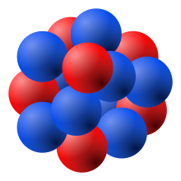
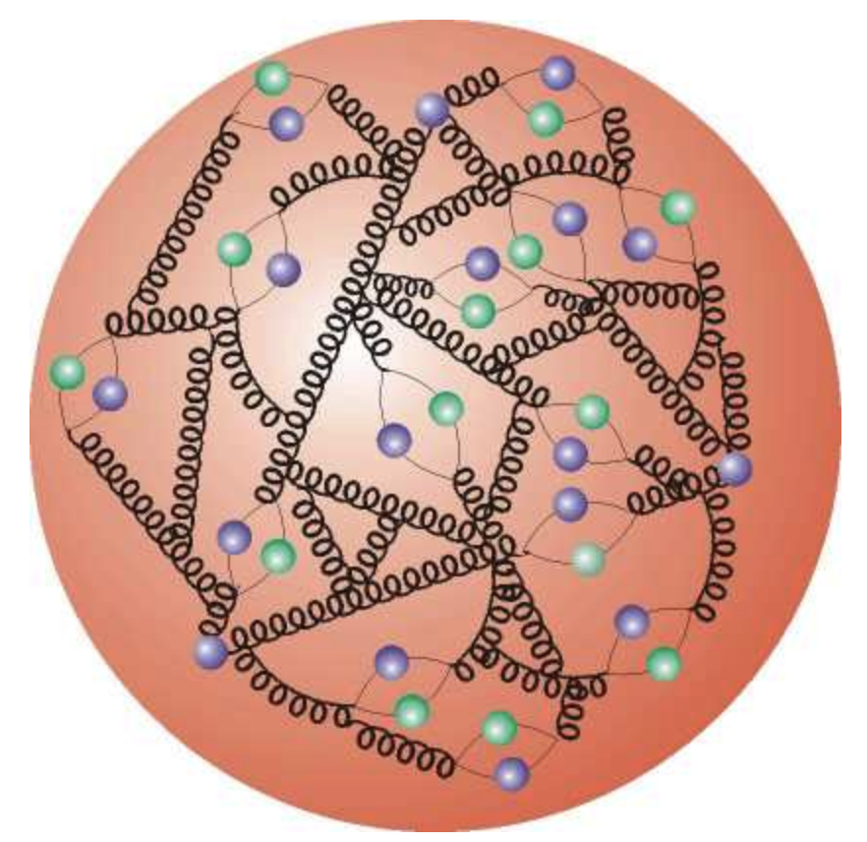
原子核物理
原子核 = 陽子と中性子の集まり
核子 = クォークとグルーオンの集まり
https://en.wikipedia.org/wiki/Atomic_nucleus
https://www.desy.de/news/news/archive_before_2010/2004/partphys_0710/index_eng.html

Slide 3
原子核物理
「クォークや核子の多体系の物理」
マクロな数の要素（量子）が集まり、相互作用をすることによって、初めて発現する現象の探求
個々の要素の基礎理論(例、量子(色)力学)だけでは記述できない、予想をも超える新たな発見の物理
「多様性と創発性」

Slide 4
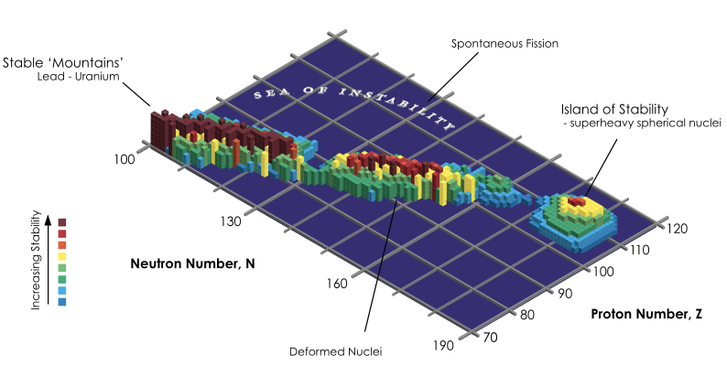
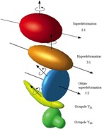
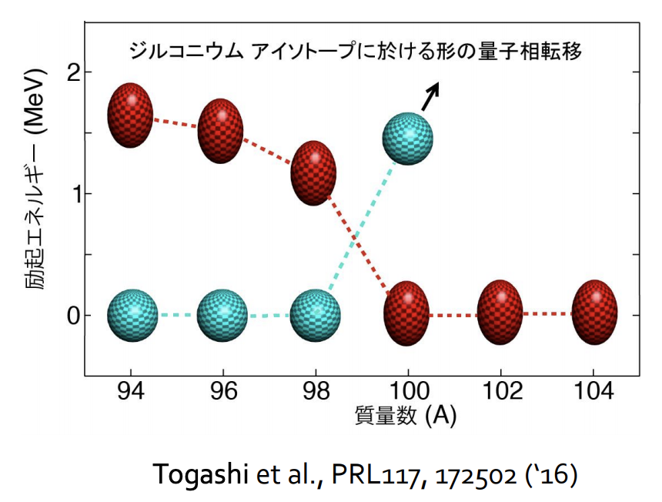
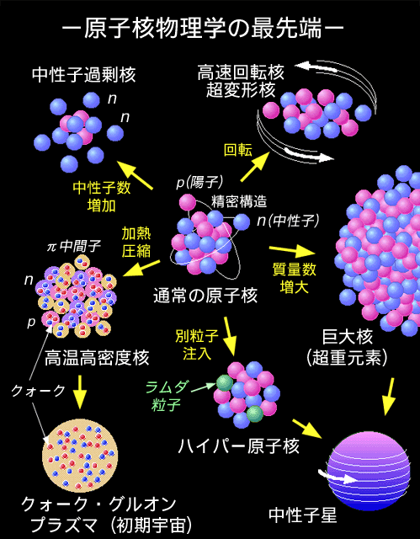
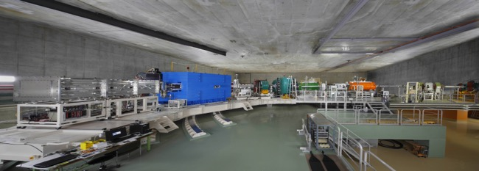
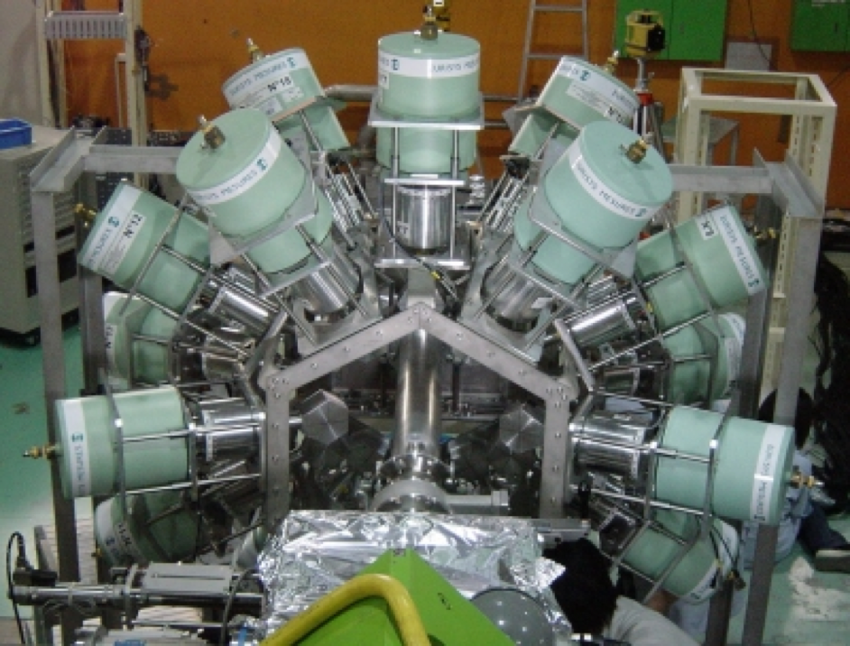
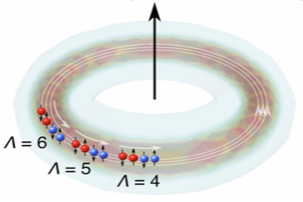
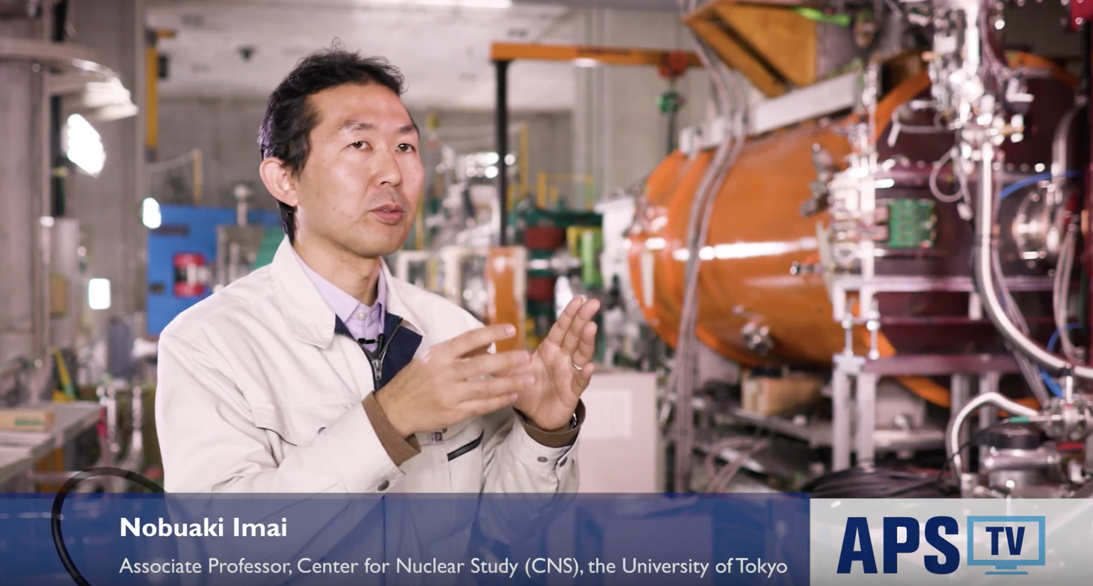
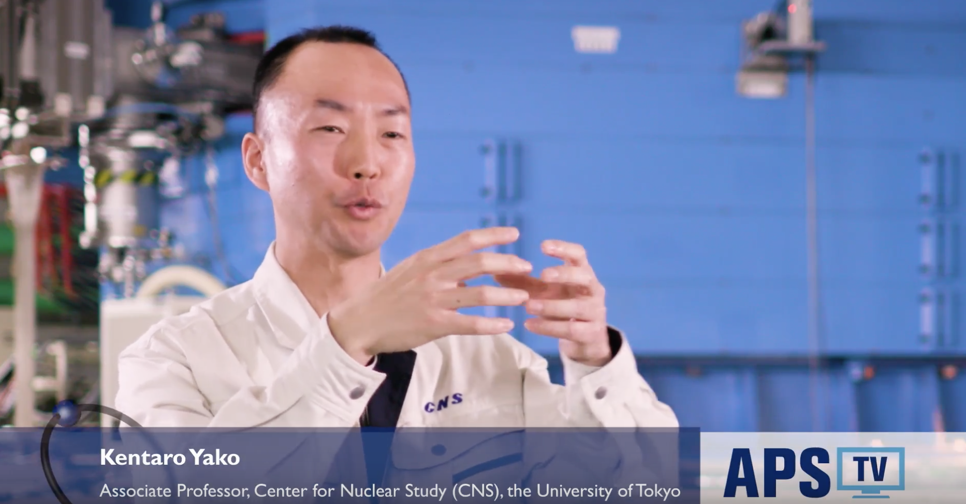
多体系がもたらす豊かな現象を解明する
https://www2.kek.jp/ja/newskek/2005/marapr/J-PARC3.html
今井
新奇な集団運動の創発
新しい核構造
未知の集団モード
量子相転移
究極の超重原子核と安定の島
矢向
Notes:
1 核子の付加によって形状が急激に変化

Slide 5
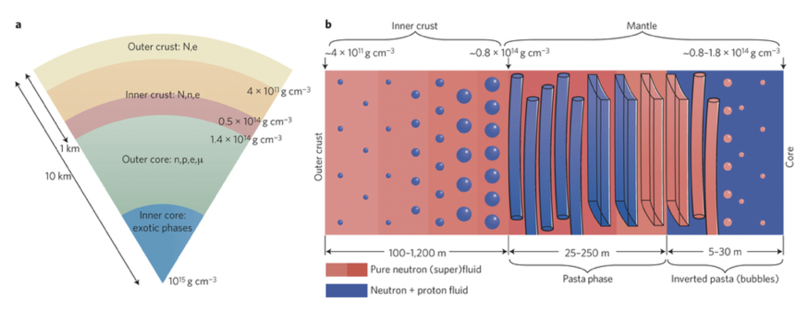
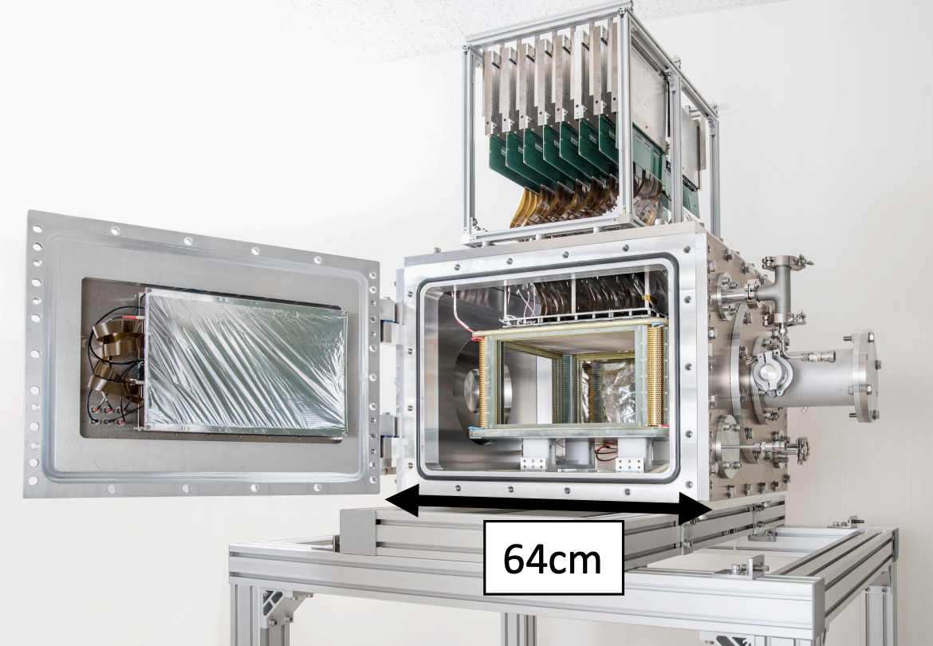
多体系がもたらす豊かな現象を解明する
https://www2.kek.jp/ja/newskek/2005/marapr/J-PARC3.html
中性子星の内部構造を原子核反応から理解する
原子核の新しい様相
  核子対凝縮、超流動
原子核の巨視的性質
  EoS、圧縮率
矢向

Slide 6
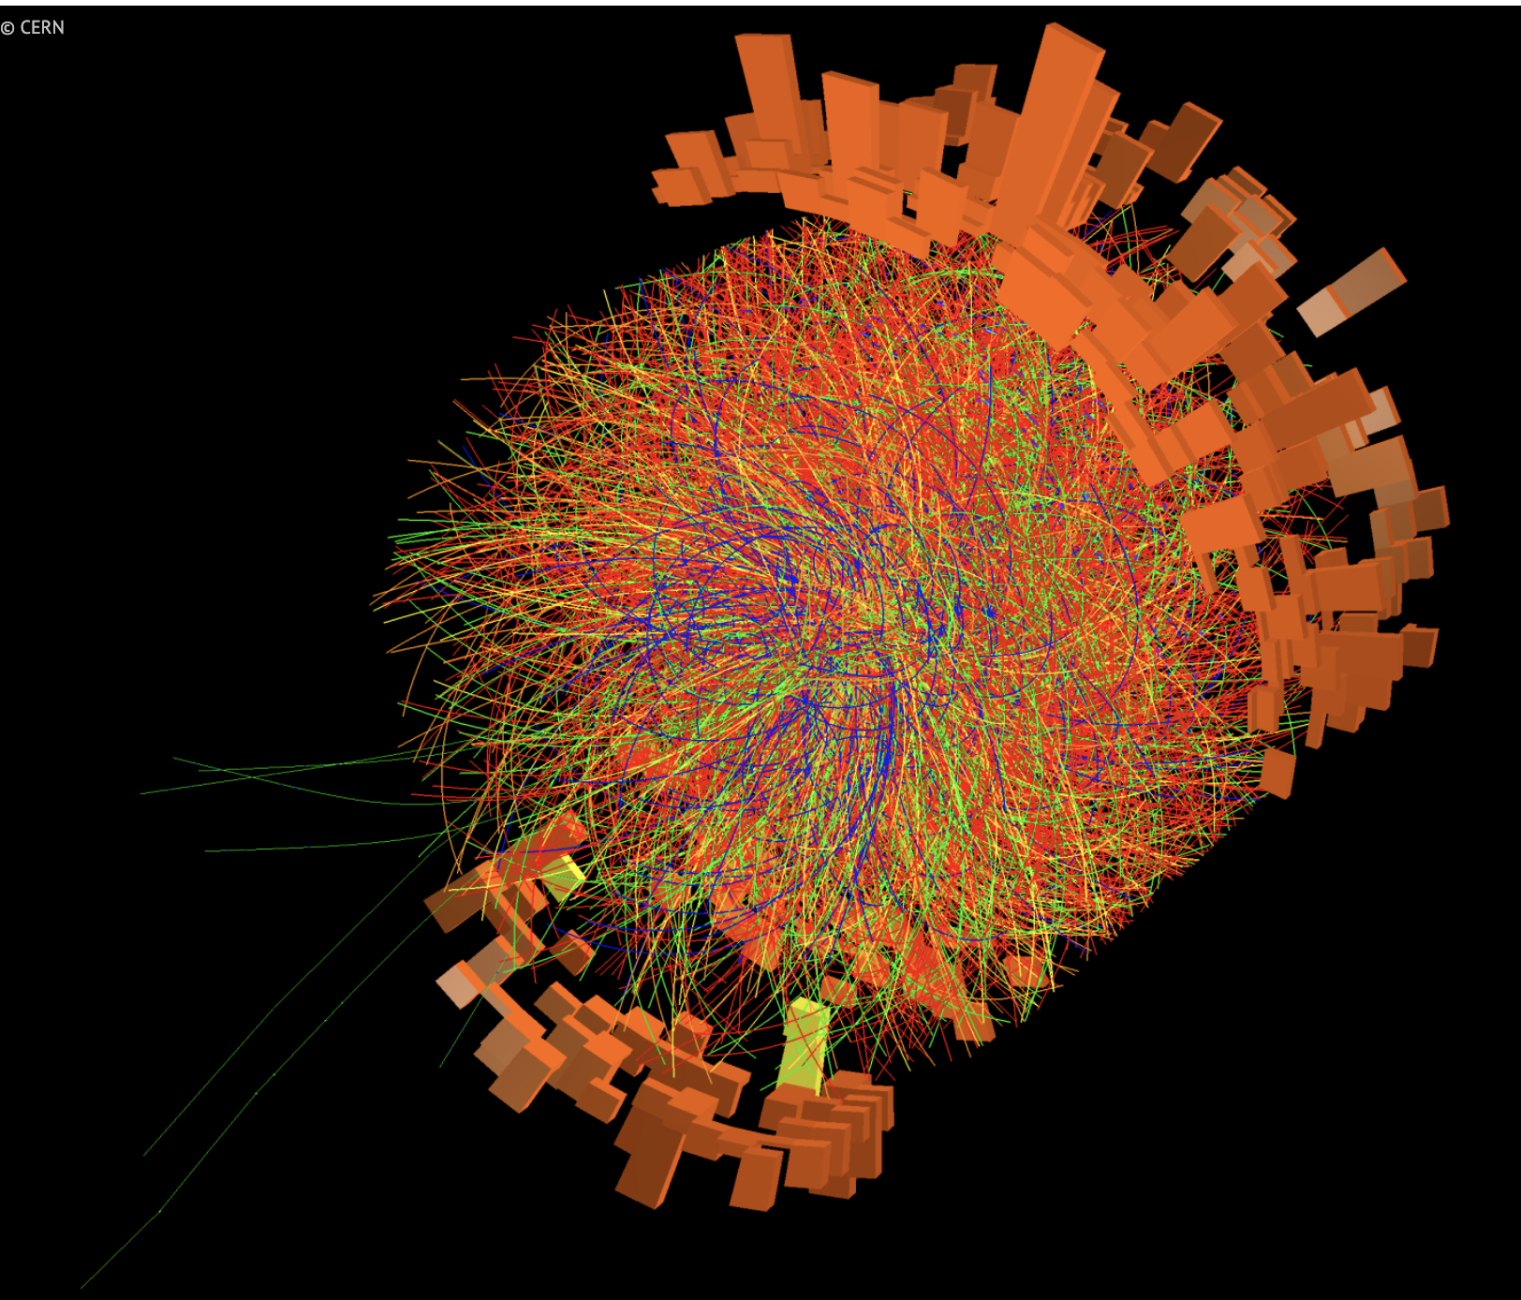
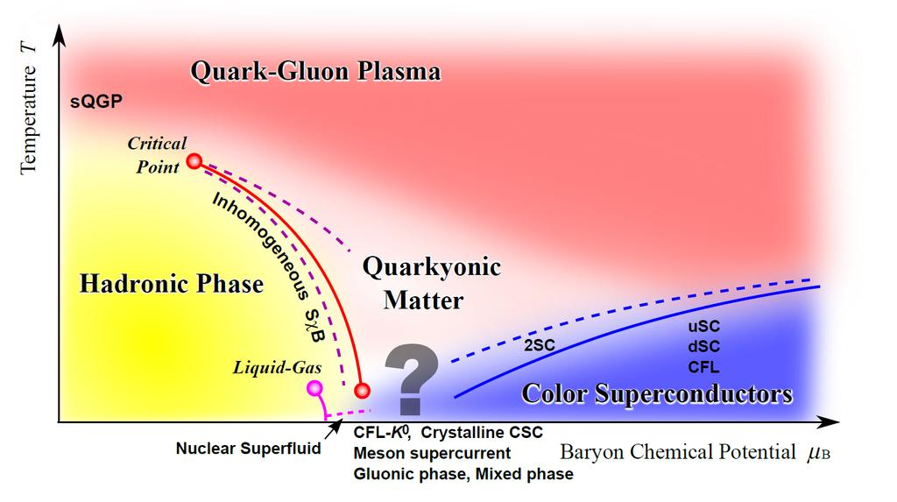
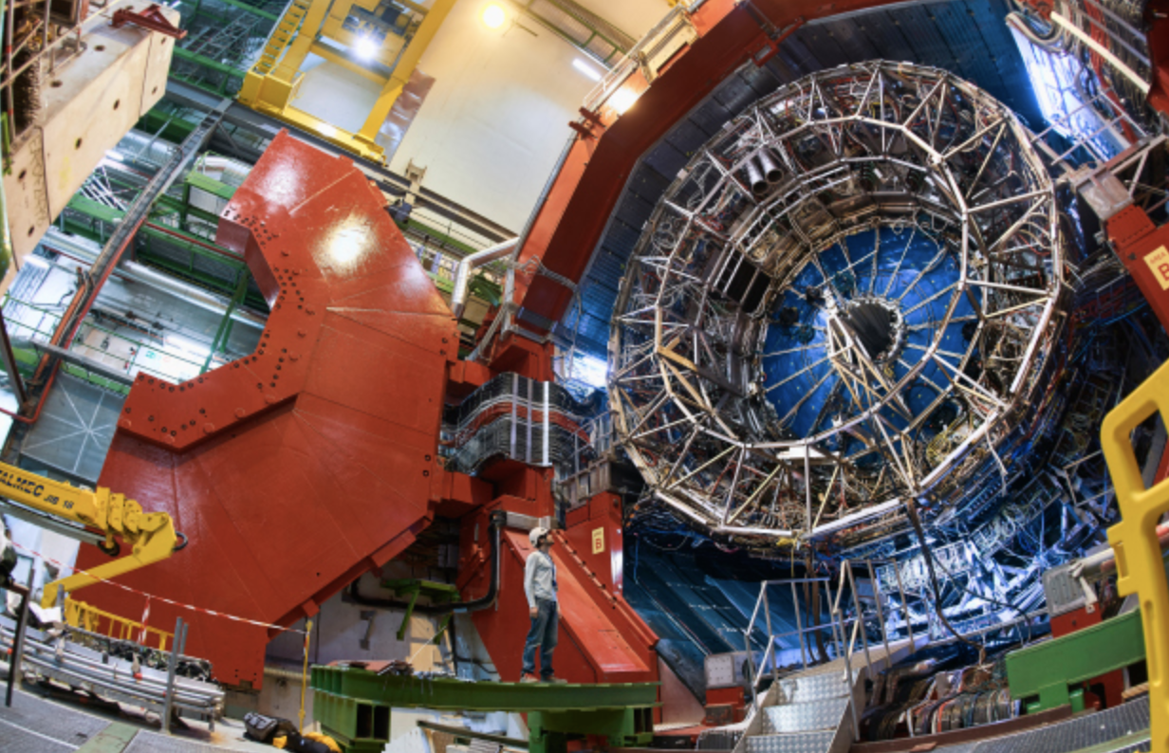
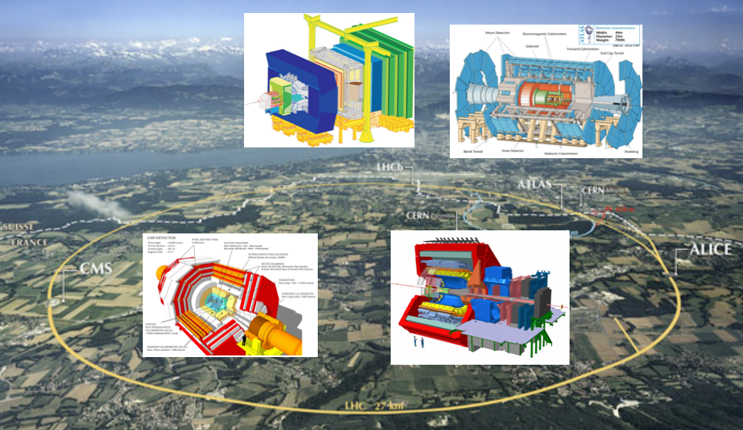
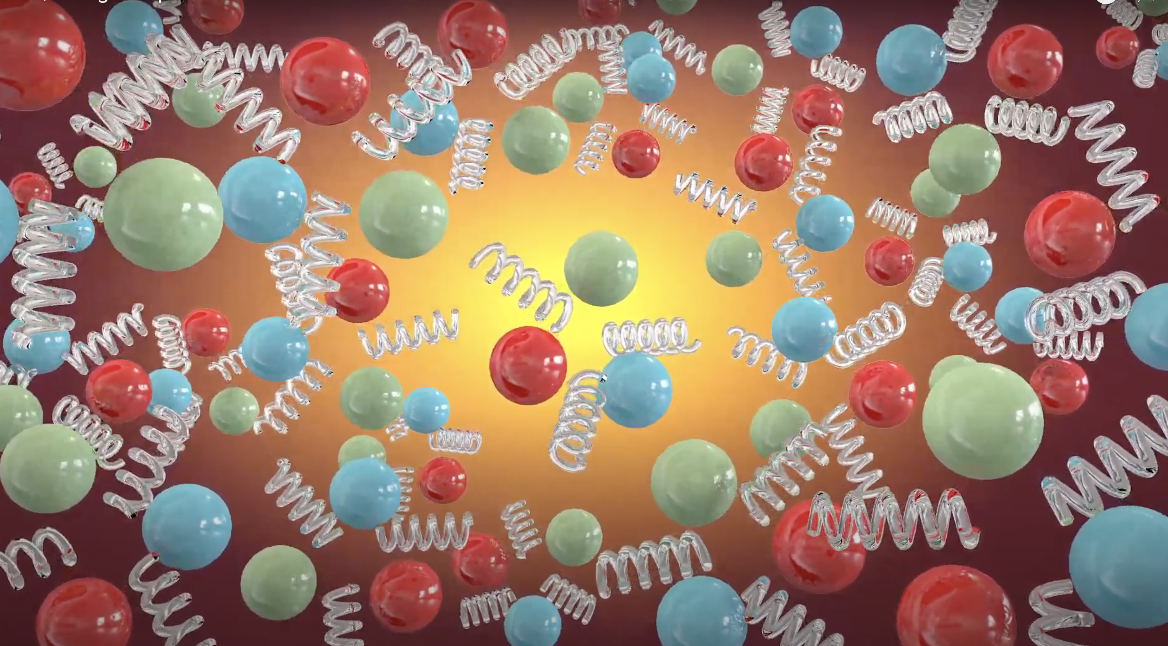
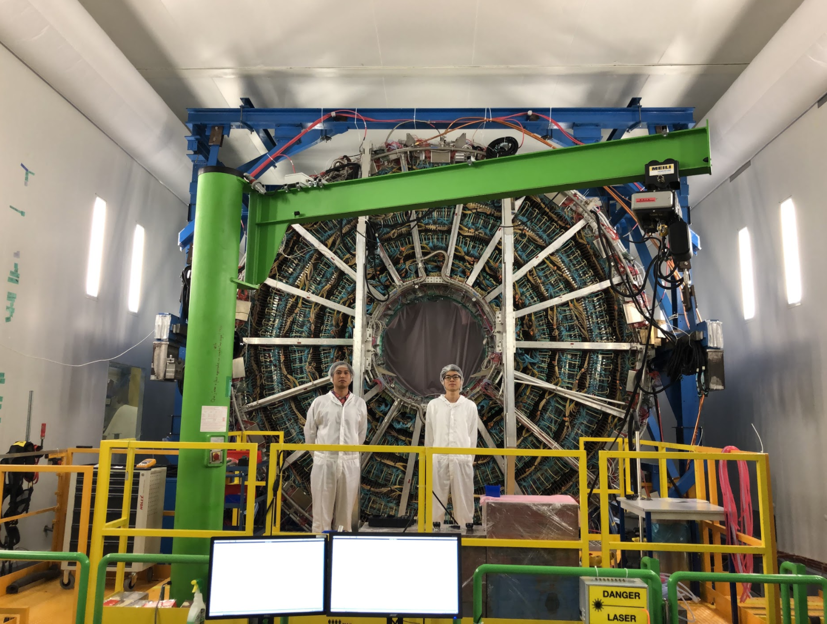
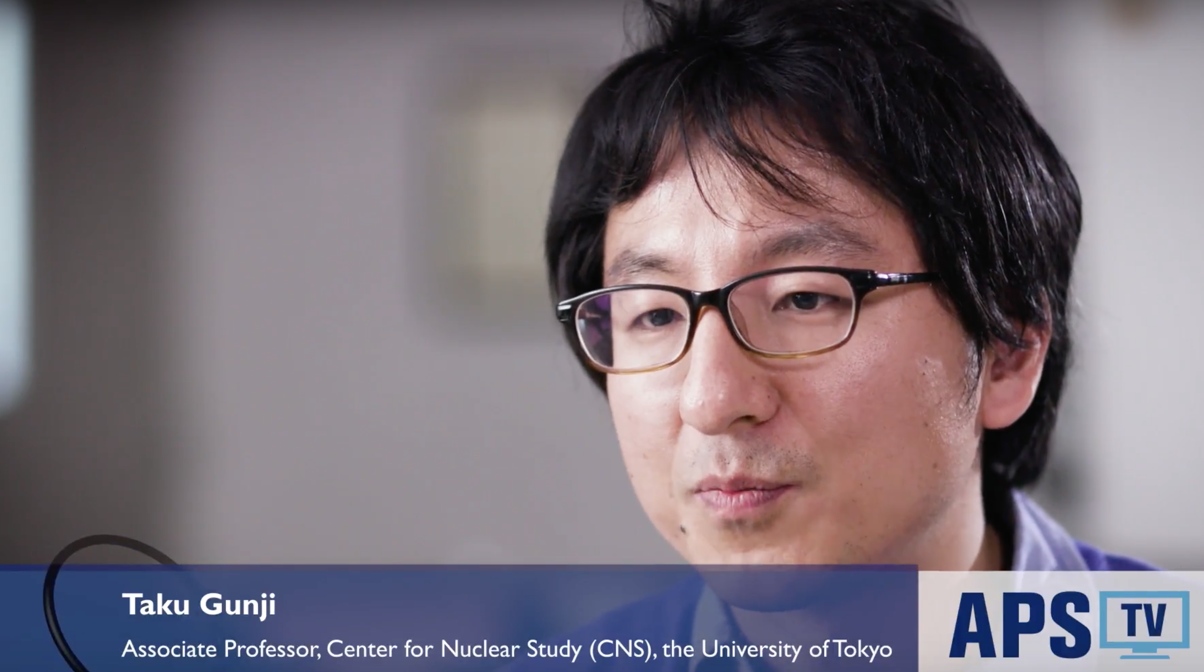
多体系がもたらす豊かな現象を解明する
https://www2.kek.jp/ja/newskek/2005/marapr/J-PARC3.html
鉛-鉛衝突
√s_{NN} = 5.02 TeV
高温QGPの物性
高密度QCDの相構造と相転移
新物質相・カラー超伝導相の探索
初期宇宙・中性子星内部構造
郡司

Slide 7
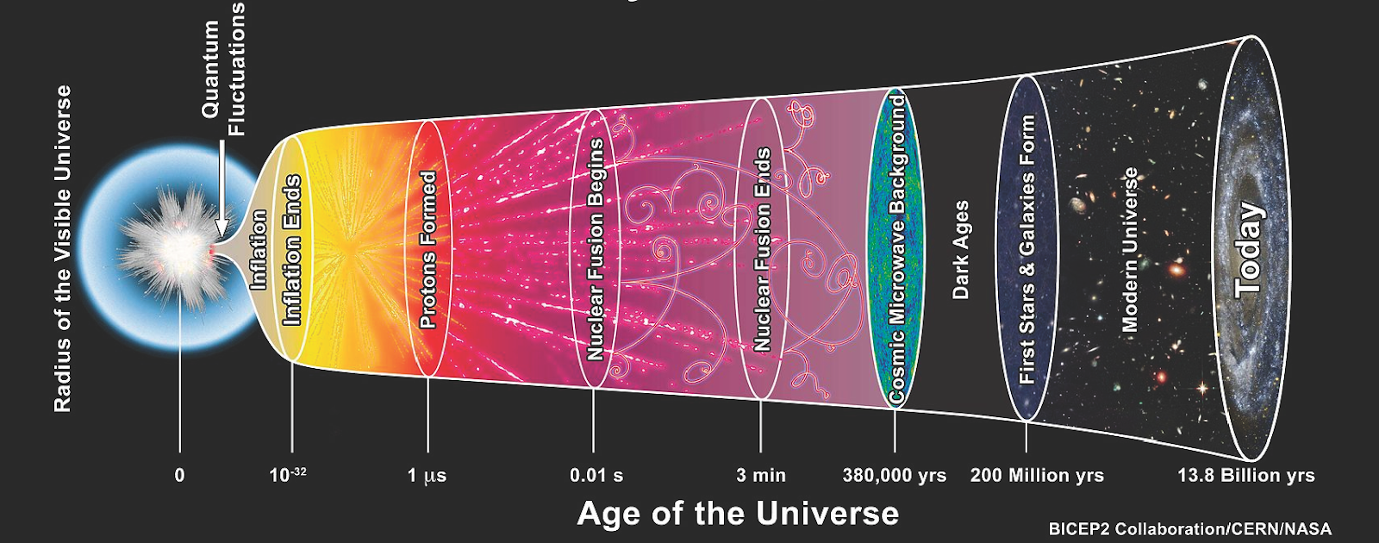
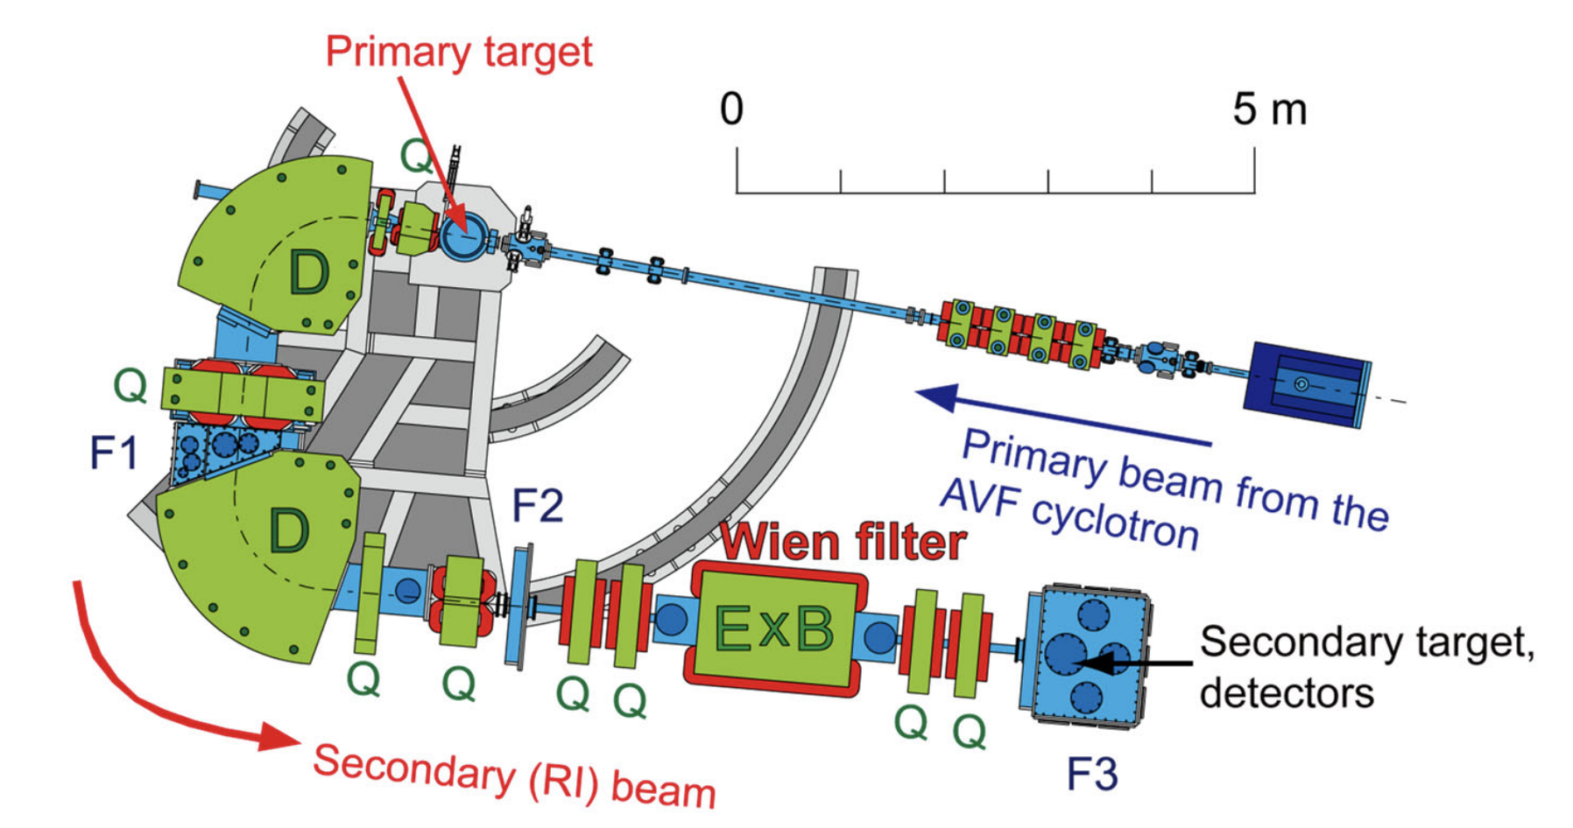
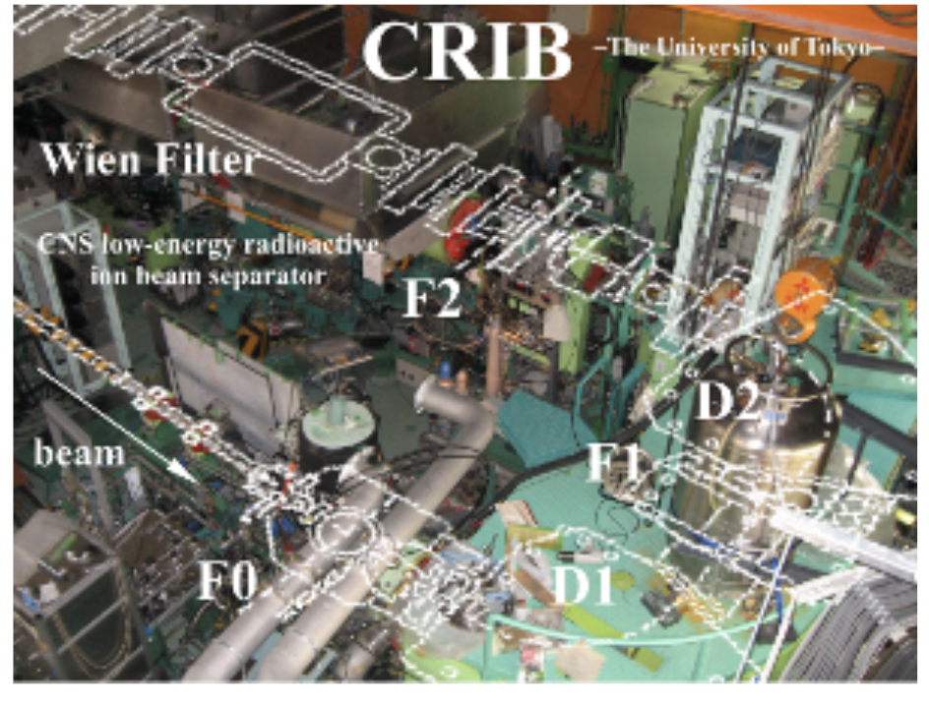
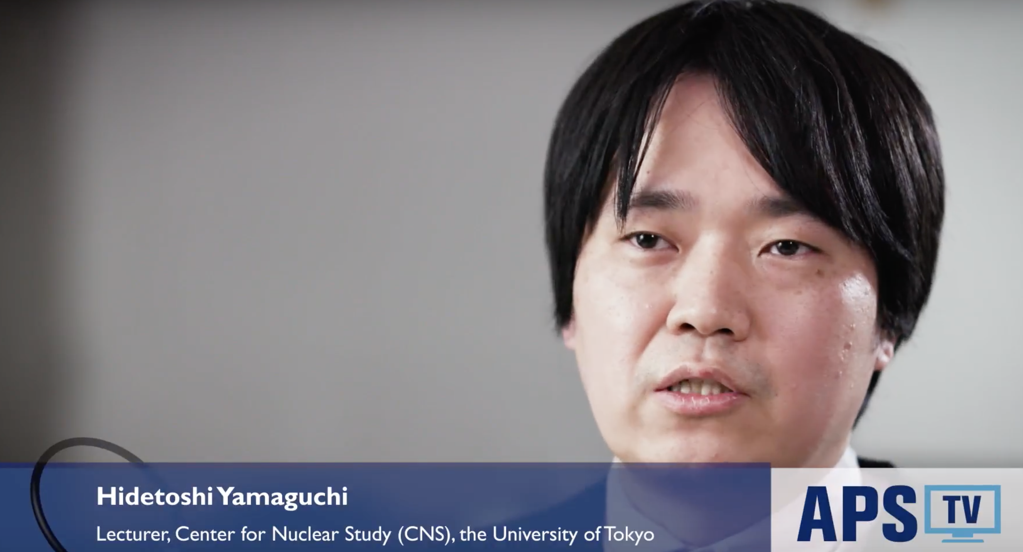
物質優勢宇宙とその創生史の解明
天体における元素合成・エネルギー生成
銀河からやってくるガンマ線の起源
特殊なクラスター配位をもつ原子核の探索
ビッグバン元素合成における過剰 7Li 問題
宇宙核反応測定
クォーク物質から核物質への相転移
宇宙最初の３分間での元素合成
星の内部、 超新星爆発や中性子星合体での元素合成
郡司
山口
今井
原子核の性質から宇宙の元素の起源へ

Slide 8
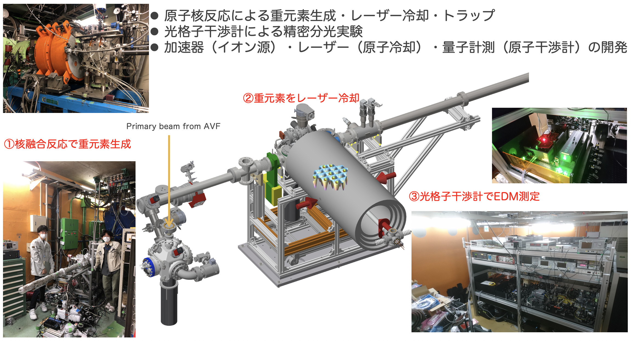
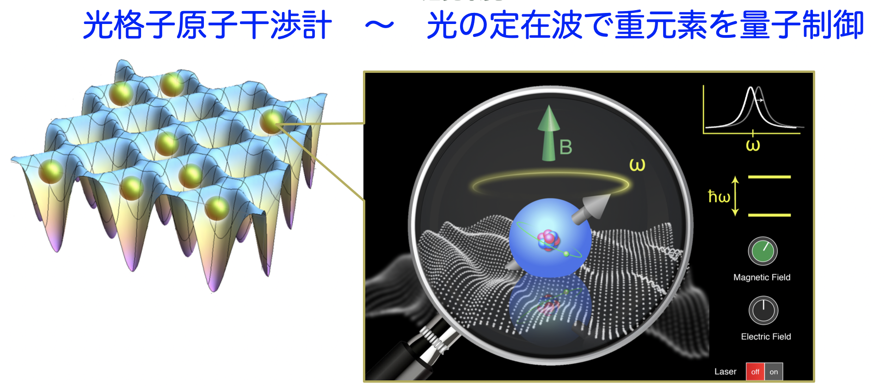
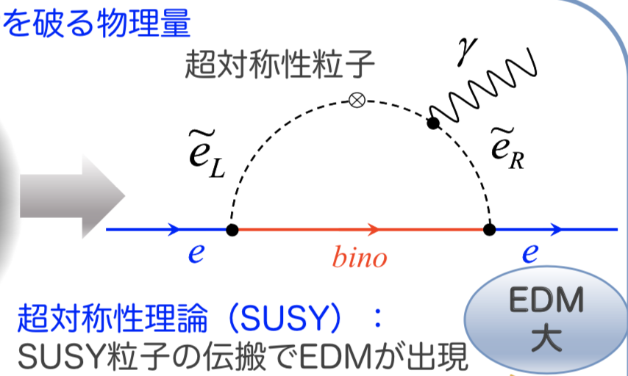
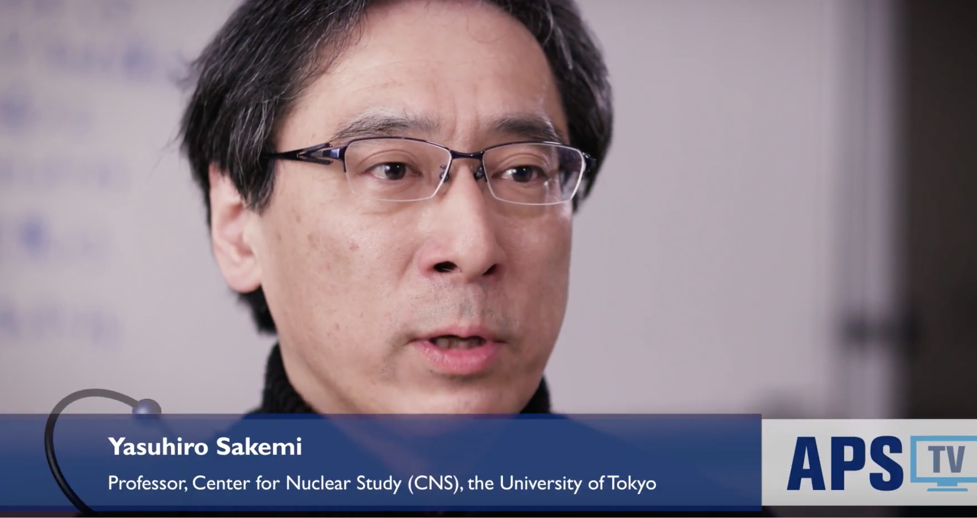
物質優勢宇宙とその創生史の解明
物質優勢宇宙
CP対称性の破れと反物質の消失
酒見
電子双極子能率(EDM)~未知素粒子の伝搬により基本粒子の電荷分布の偏りが発現
重い原子核(重元素)のEDM~対称性の破れや未知素粒子のシグナルを拡大する顕微鏡~量子多体系において物質・反物質対称性(CP)の破れを探索(EDM)
EDM測定〜加速器とレーザーを使って、重元素スピンの歳差周期の精密量子測定〜光格子重元素干渉計
CP対称性の破れを超精密量子計測で探索
~高エネルギー実験と相補的な実験

Slide 9
大学院教育
修士課程 : 多様な技術の習得
実験技術開発、最先端検出器・データ収集系の開発
様々な実験への参加（検出器準備、コミッショニング、運用）
データ解析
博士課程：国際的な研究者への育成
本人が主となる実験の立案、開発、コーディネート
海外での研究、長期滞在(CERNｰALICE実験)
教授2, 准教授3, 講師1
ポスドク12, 大学院生11
酒見
(基本対称性)
今井
(核構造ダイナミクス)
矢向
(エキゾチック核反応)
郡司
(クォーク物質)
山口
(宇宙核物理)

Slide 10
まとめ
原子核科学研究センターの研究
原子(eV)〜原子核(MeV)〜クォーク(GeV-TeV)に至る量子多体系の物理
個の要素の重ね合わせでは記述できない、新しい現象・状態・物質の発見と新たな物理法則の探索
  クォークから原子に至る様々な階層間の普遍性
  宇宙における物質優勢創生史
酒見
(基本対称性)
今井
(核構造ダイナミクス)
矢向
(エキゾチック核反応)
郡司
(クォーク物質)
山口
(宇宙核物理)

Slide 11

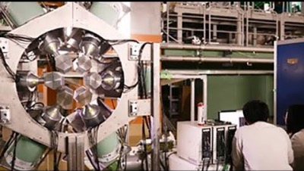
最後に
CNSのホームページ: https://www.cns.s.u-tokyo.ac.jp
本日のパラレルセッション: https://indico2.cns.s.u-tokyo.ac.jp/event/158
APS-TVによるCNS紹介ビデオ: https://www.youtube.com/watch?v=UBYXOb1YF9c

